Slide 1
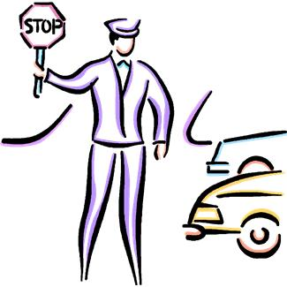
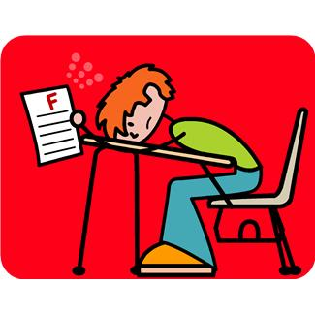
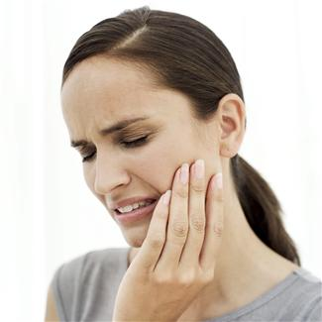
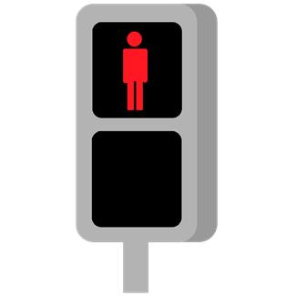
Elektronická učebnice - II. stupeň Základní škola Děčín VI, Na Stráni 879/2 – příspěvková organizace Anglický jazyk
29.1 Must, have to, modal verbs revision (Slovesa must, have to – muset, opakování modálních sloves)
You have to stop the car here.
I must study harder next time.
I must go to the dentist.
You mustn´t cross the street now.
You mustn´t ride your bike here.
Autor: Mgr. Michaela Kaplanová

Slide 2
Elektronická učebnice - II. stupeň Základní škola Děčín VI, Na Stráni 879/2 – příspěvková organizace Anglický jazyk
29.2 What do we already know? – Modal verbs revision
Which modal verbs do we already know? Find the correct explanation.
MUST /
MUSTN´T
offer, instant
decision
rady, doporučení
SHOULD /
SHOULDN´T
necessity, obligation / prohibition
schopnost, možnost, povolení
WILL /
WON´T
request, invitation
nabídka, okamžité rozhodnutí
WOULD /
WOULDN´T
giving advice, recommendation
žádost, pozvání
CAN /
CAN´T
asking for permission, request, suggestion
povolení, žádost, návrh
COULD /
COULDN´T
ability, possibility, asking for permission
nutnost, povinnost / zákaz
Check DUM 16

Slide 3
Elektronická učebnice - II. stupeň Základní škola Děčín VI, Na Stráni 879/2 – příspěvková organizace Anglický jazyk
29.3 New terms – Modal verbs meanings
offer | nabídka
instant decision | okamžité rozhodnutí
necessity | nutnost
obligation | povinnost
prohibition | zákaz
request | žádost
invitation | pozvání
advice | rada
recommendation | doporučení
permission | povolení
suggestion | návrh
ability | schopnost
possibility | možnost
Which of these words go with the following pictures?

Slide 4
Elektronická učebnice - II. stupeň Základní škola Děčín VI, Na Stráni 879/2 – příspěvková organizace Anglický jazyk
29.4 Must, Have to
MUSET
MUST - something is necessary (it´s the speaker´s own opinion, it´s his/her order)
e.g. I must go now, the bus leaves in ten minutes.
- something is forbidden or wrong
e.g. You mustn´t call her bad names, it´s not fair!
!!! We can´t use MUST in the past !!!
HAVE TO - something is necessary (rules from outside, not the speaker´s rules and orders)
e.g. I have to help my father in the garden. He told me to do that.
She has to clean the kitchen.
!!! The negative is don´t / doesn´t have to. The meaning is that something is not necessary !!!
!!! In the past we use had to !!!
(e.g. I had to do my homework to get a better mark.)

Slide 5
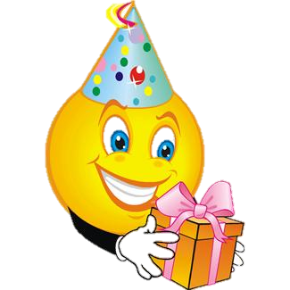
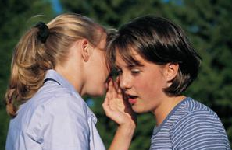
Elektronická učebnice - II. stupeň Základní škola Děčín VI, Na Stráni 879/2 – příspěvková organizace Anglický jazyk
29.5 Exercises
Fill in the correct form of the verbs MUST or HAVE TO (positive or negative)
You _____________ bring the present. It´s not her birthday.
I _____________ study harder, I want some better results.
You _____________ tell anyone, it´s a secret!
I _____________ eat something, I´m really hungry.
Everybody _____________ switch off their mobile phone in the theatre.
You _____________ drive the car and drink alcohol at the same time.
I _____________ go to the dentist, I´ve got a terrible toothache.
You _____________ do the Maths homework today. We don´t have Maths lesson tomorrow.
You can find some more information HERE.

Slide 6
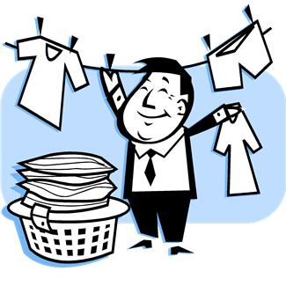
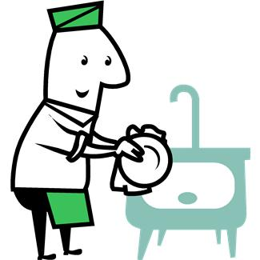
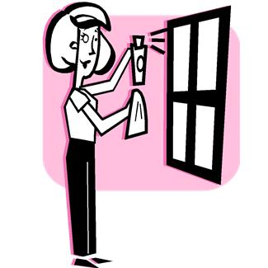
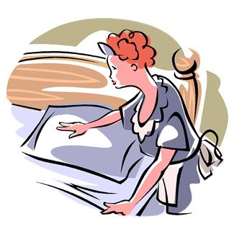
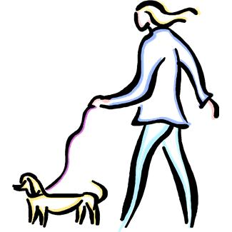
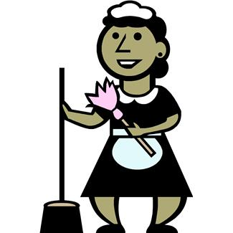
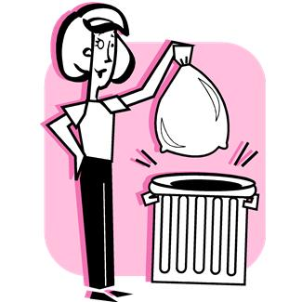
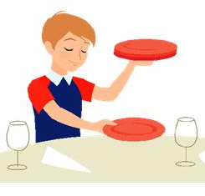
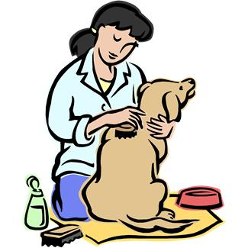
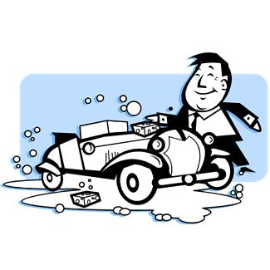
Elektronická učebnice - II. stupeň Základní škola Děčín VI, Na Stráni 879/2 – příspěvková organizace Anglický jazyk
29.6 Something more difficult
What do you have to do at home? Make sentences that are true for you, ask your friend and then talk about his/her duties. Use the pictures to help you.

Slide 7
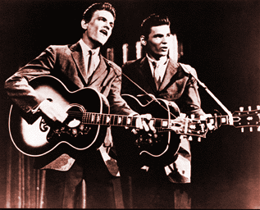
Elektronická učebnice - II. stupeň Základní škola Děčín VI, Na Stráni 879/2 – příspěvková organizace Anglický jazyk
29.7 All I Have To Do Is Dream – The Everly Brothers
Listen to the song and fill in the missing words
Drea-ea-ea-ea-eam, dream, dream, dream Drea-ea-ea-ea-eam, dream, dream, dream When I want you in my ________ When I want you and all your ________ Whenever I want you, all I ________ is Drea-ea-ea-ea-eam, dream, dream, dream When I feel ________ in the night And I need you to ________ me tight ________ I want you, all I have to do is Drea-ea-ea-ea-eam
Chorus (2x) I ________ make you ________, taste your lips of wine ________ night or day Only trouble is, gee whiz I'm dreamin' my ________ away
I need you so that I ________ die I love you so and that is ________ Whenever I want you, all I have to do is Drea-ea-ea-ea-eam, dream, dream, dream Drea-ea-ea-ea-eam

Slide 8
Elektronická učebnice - II. stupeň Základní škola Děčín VI, Na Stráni 879/2 – příspěvková organizace Anglický jazyk
Elektronická učebnice - II. stupeň Základní škola Děčín VI, Na Stráni 879/2 – příspěvková organizace Anglický jazyk
29.8 Test
Which verb expresses the strongest obligation?
should
must
will
could
3. Fill in the correct verb: I ________
go to the hairdresser´s, my hair is
too long.
have to
can
mustn´t
must
2. You don´t have to… means:
You can´t
You mustn´t
There is no need to do it
You should
4. How can you give advice to somebody?
You shouldn´t go there.
You won´t catch the bus.
You will meet him at the party.
You mustn´t fotget the number!
Correct answers: 1b, 2c, 3d, 4a

Slide 9
Elektronická učebnice - II. stupeň Základní škola Děčín VI, Na Stráni 879/2 – příspěvková organizace Anglický jazyk
29.9 Použité zdroje, citace
http://www.acousticguitar.com/issues/ag92/everlybros.shtml - slide 7
Obrázky z databáze klipart

Slide 10
Elektronická učebnice - II. stupeň Základní škola Děčín VI, Na Stráni 879/2 – příspěvková organizace Anglický jazyk
29.10 Anotace
Autor | Mgr. Michaela Kaplanová
Období | 07 – 12/2012
Ročník | 8. ročník
Klíčová slova | Must, have to, modal verbs
Anotace | Prezentace shrnující dosud známá modální slovesa a vysvětlující rozdíl mezi slovesy must a have to ve významu muset.

